Slide 1
プロセッシング入門３
初歩のプログラミング

Slide 2
単純交換ソート（バブルソート）
次に示す数字の並びを昇順に並べ替えることを考える．
3 | 4 | 5 | 2 | 6 | 1 | 7
（１ラウンド目）
3 | 4 | 5 | 2 | 6 | 1 | 7
1 | 3 | 4 | 5 | 2 | 6 | 7
3 | 4 | 5 | 2 | 1 | 6 | 7
比較するが交換しない
3 | 4 | 5 | 1 | 2 | 6 | 7
比較して交換する
3 | 4 | 1 | 5 | 2 | 6 | 7
3 | 1 | 4 | 5 | 2 | 6 | 7

Slide 3
液体中の気泡（液体より軽い）が上に上がってゆくイメージからバブルソートという名がついています．
1 | 3 | 4 | 5 | 2 | 6 | 7
（２ラウンド目）
1 | 3 | 4 | 5 | 2 | 6 | 7
バブルソートは隣り合う２つのデータで
左の方が大きければ，入れ替え，
そうでなければ入れ替えを行いません．
１ラウンドごとに左から小さい順に要素が確定しますから，ラウンドが進むにつれ，比較の回数は少なくなります．
1 | 3 | 4 | 5 | 2 | 6 | 7
1 | 3 | 4 | 2 | 5 | 6 | 7
（３ラウンド目）
1 | 3 | 2 | 4 | 5 | 6 | 7
1 | 2 | 3 | 4 | 5 | 6 | 7
1 | 2 | 3 | 4 | 5 | 6 | 7
つづく・・・

Slide 4
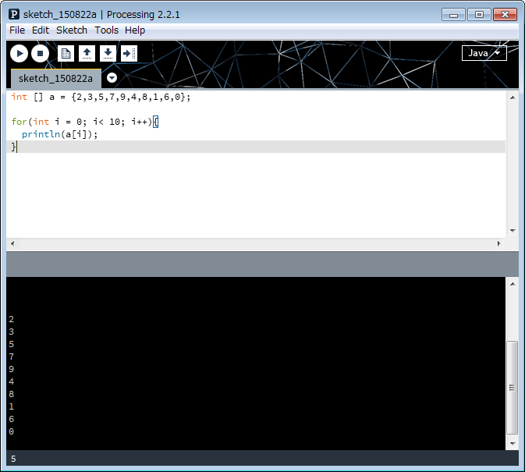
配列
データは配列に格納します．
この例では
a[0]=1, a[1]=3, a[2]=5, a[9]=0
のように格納されます．
データの個数は10個ですが，a[10]=0
ではないことに注意してください．
println(x)はｘの値を
下の黒い画面に出力する
関数です

Slide 5
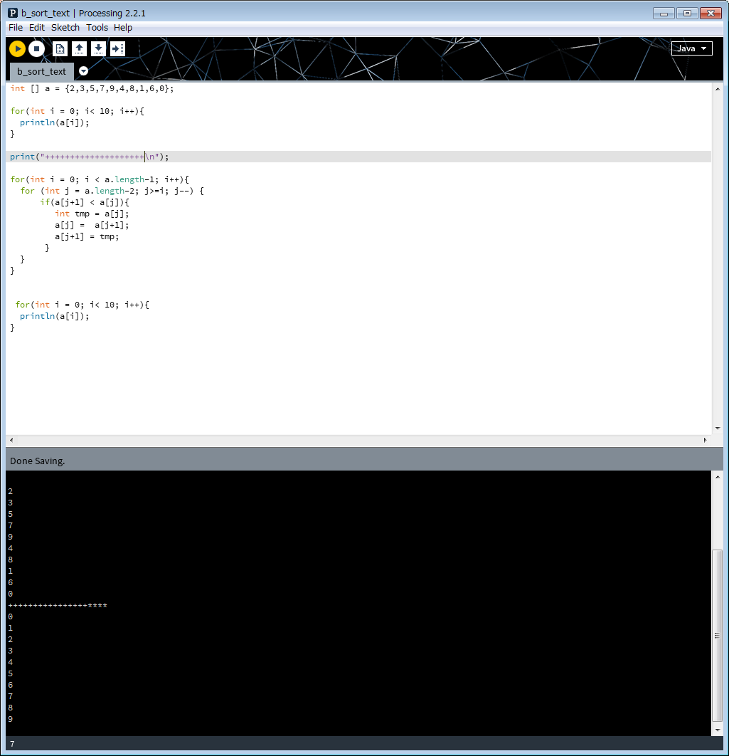
テキスト版バブルソート
a.lengthは配列aの大きさを表します．
すなわち値は10です．
数字の10を書いても構いません．
iラウンド目を表します
j番目とj+1番目を比較する訳ですが
最大のjは8です．a.length-2は8なので
8と書いてしまっても構いません．
入れ替え後の表示をしています．
問１
配列aに入っている値を２０個に変更して実行してみよ．
問２
データが大きい順に出力されるよう
変更してみよ

Slide 6
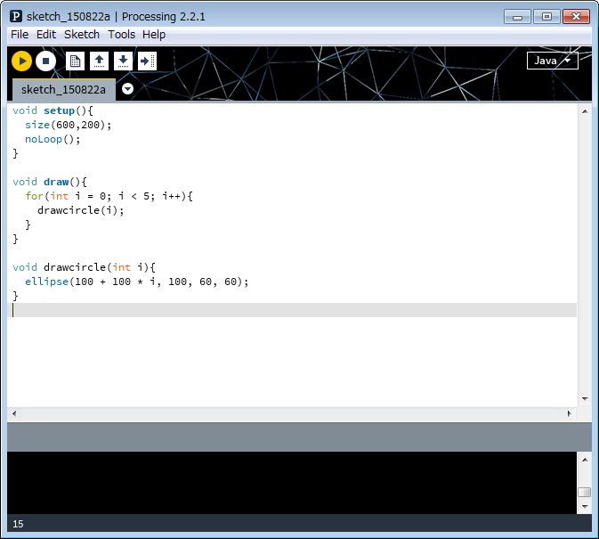
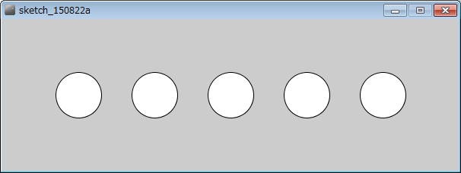
関数（雰囲気がわかればよい）
今回はdraw()は1回実行すればよいので，
noLoop()とします．
値iを関数drawcircle（int i）に渡します．
呼び出された関数は，iの値に応じた
直径60の円を描きます．
問３
関数drawcircle(int i, int r)に変更して
rで円の直径を変えることができるよう
にせよ．

Slide 7
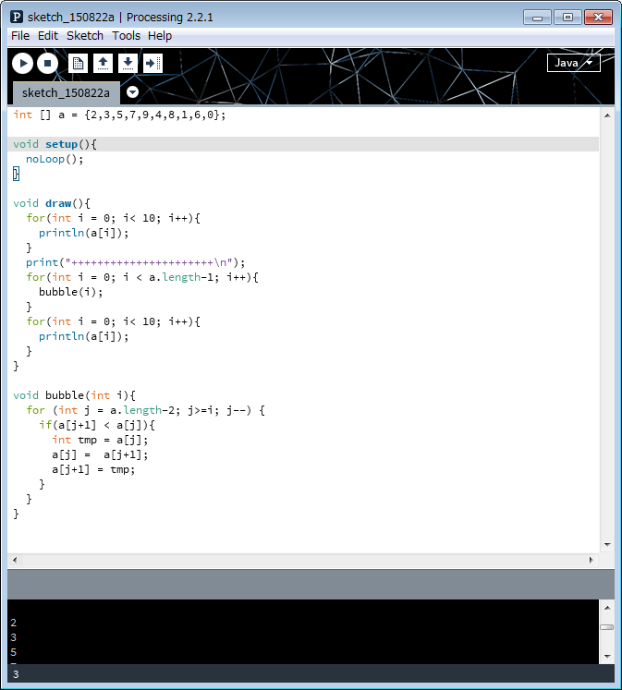
関数を使ったテキスト版バブルソート
問４
void bubble(int i, int j)に関数を変更
し，j=0ならば，データが小さい順に出力されj=1ならば，データが大きい順に出力されるようにしてみよ

Slide 8
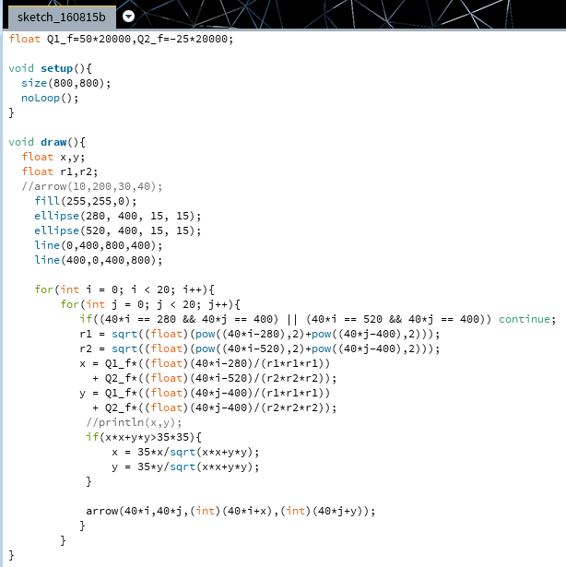
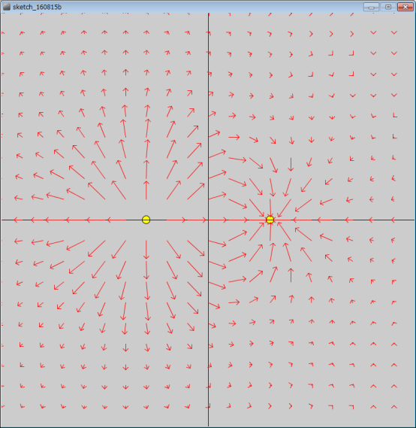
2つの荷電粒子のつくる電場のシミュレーション
２つの荷電粒子の電荷
ウインドウサイズ=800×800
黄色で荷電粒子を描く
荷電粒子の描画(280,400),
(520,400)に配置
x軸y軸の描画
２つの荷電粒子上の電場は定義できない
矢印が大きくなりすぎる場合の処置

Slide 9
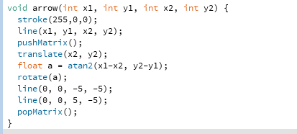
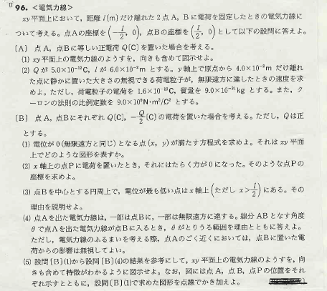
2つの荷電粒子のつくる電場のシミュレーション
問４ 電荷の大きさQ1_fとQ2_fを変えてシミュレーションしてみよ
問５ 荷電粒子の配置を(320,400)と(480,400)に変更してみよ
このシミュレーションは「基礎電磁気学演習」
でやった(5)番にあたる．納得したことでしょう．

